Slide 1
RocksDB Festival
Supported by IITP, StarLab.
July 26, 2021
강정현, 김산, 허진
rilac1@naver.com, waterfog9580@gmail.com, jinh2352@gmail.com
Team: JSJ

Slide 2
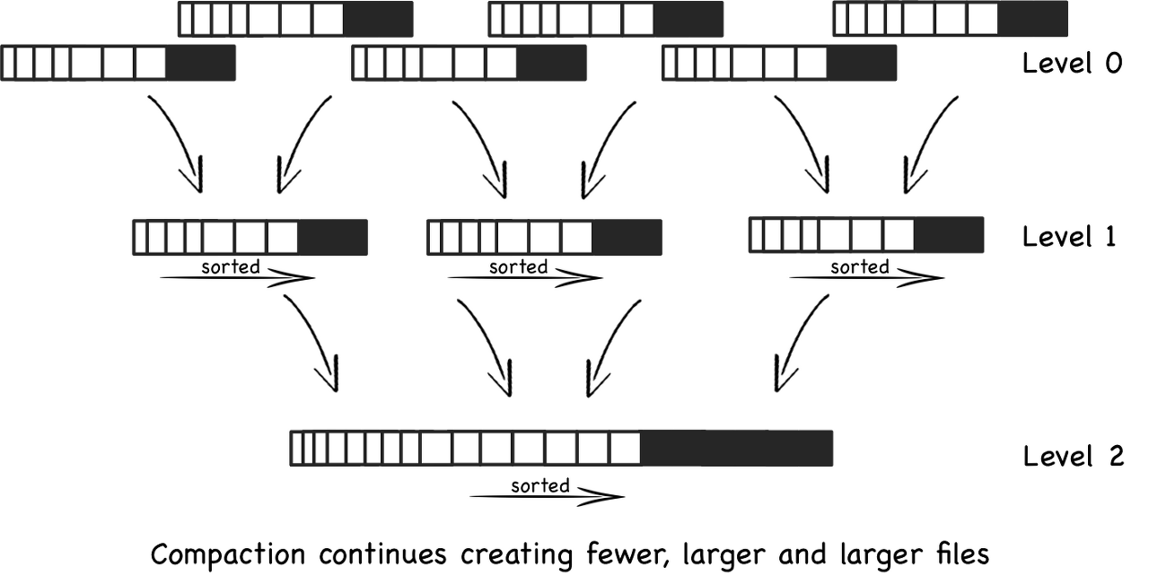
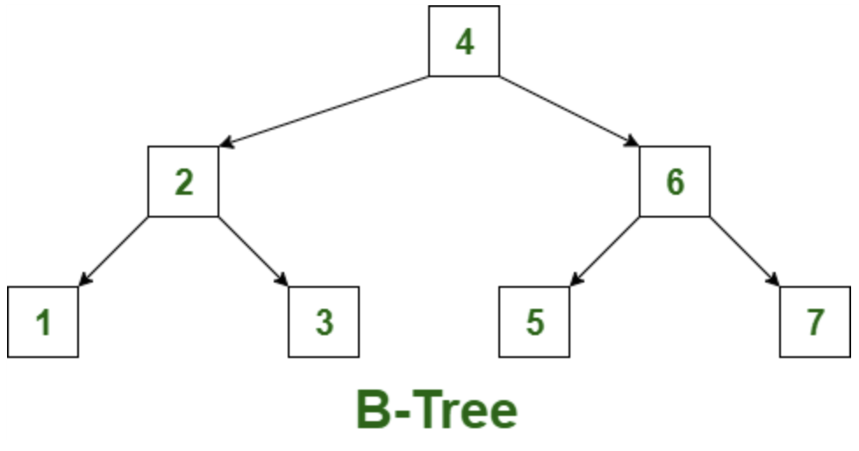
RocksDB Festival
RocksDB vs MongoDB
Data Structure
Rocks DB
Mongo DB
LSM-Tree
(out-place update)
-> Write Good!
B-Tree
(in-place update)
-> Read Good!
2
Notes:
저희는 처음에는 스마트팩토리 로그데이터를 가지고 이 로그데이터를 수집하는 인터페이스를 구현하기로 했는데 실제 로그데이터가 어떻게 쓰이고 활용되는지에 대한 정보가 부족하고, 실제 워크로드를 구하는데도 조금 에로사항이 있어서, 비정형 빅데이터라고해서 생각난게 영상, 이미지와 같은 미디어파일을 저장하는 인터페이스를 구현하기로 좀 방향을 바꿨다.
RocksDB는 LSM-Tree기반, MongoDB는 B-Tree기반이라 쓰기 읽기 성능에서 장단점이 존재할거다 해서 이걸가지고 실제 워크로드를 집어넣 성능비교를 하는 실험을 진행해보았는데

Slide 3


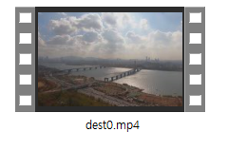

RocksDB Festival
Put Large Video Files
Mongo / Rocks
PUT
GET
latency Check
3
Notes:
RocksDB에 미디어를 집어넣어 보고 , MongoDB에 미디어를 집어넣어보고 해서 유저입장에서의 lantency를 체크하는 실험을 진행 했습니다.

Slide 4


RocksDB Festival
Put Large Video Files
Key
1024B
Key
1024B
Key
1024B
Key
1024B
4
Notes:
영상 데이터 워낙 크다보니까 한개 key-value쌍으로 저장하기에 memtable size보다 key-value쌍의 크기가 크면 value값이 가장 나중의 값으로 덮어씌워질것 같았다. 이걸 해결하기 위해서 한 개 영상파일을 여러개의 key-value로 나누어 저장하는 방식으로 진행하기로 했다.

Slide 5
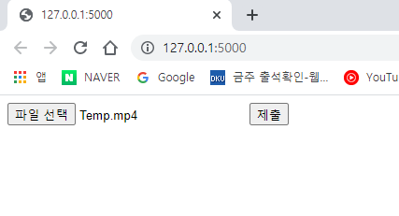
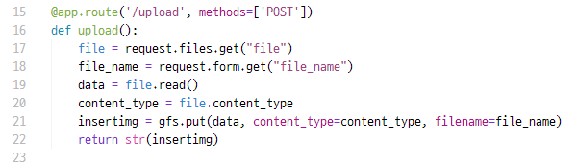
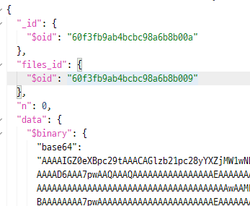
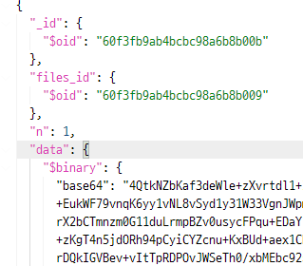
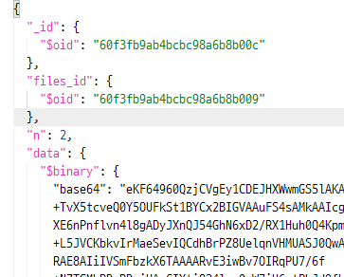
RocksDB Festival
MongoDB
GridFS
5
Notes:
사실 이러한 방식은 MongoDB의 GridFS에서 따온 아이디어인데 GridFS 큰 바이너리 파일을 여러 레코드로 나누어 저장하게 됩니다.

Slide 6


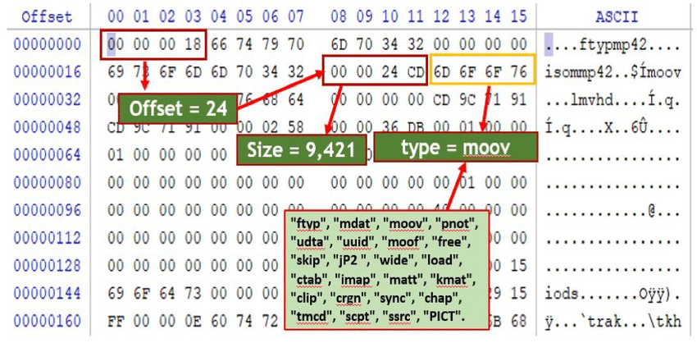
RocksDB Festival
RocksDB for Video Files Store Issue
RocksDB API parameter issue, only supports std::string types.
-> Simply parsing by interval causes problems with metadata access
How to cut it in frames?
What about metadata access?
-> Simply parsing by interval causes problems with metadata access
(O)
(X)
6
Notes:
이작업을 RocksDB에서 하는 과정에 몇 가지 이슈가 있었는데
일단 첫 번째로 RocksDB API가 string값 밖에 반환이 안되어서 추가적인 전처리 과정이 필요했고,
두 번째로 정확히 프레임이 끝날때 파일이 나누어져야 하는데 이 부분에 대한 처리,
마지막으로 영상 파일 포멧마다 다른 메타데이터 구조를 처리가 필요했다.

Slide 7
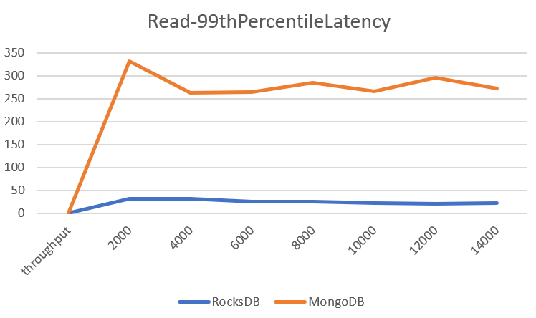
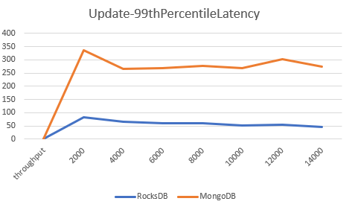
RocksDB Festival
RocksDB vs MongoDB
YCSB Bench
Latency : 99thPercentileLatency(us)
Throughput : Operation/sec (YCSB의 target 옵션을 통해 제한하면서 실험 진행)
Record : 100,000
Workload : Read(50%), Write(50%)
7
Notes:
RocksDB와 MongoDB를 YCSB를 통해 비교를 했었는데 예전에 교수님이 말하신대로
승용차 vs 덤프트럭이랑 비교하는 결과
-> 앞에 해온 과정들이 붕뜨는 느낌 ..
실제 RocksDB를 활용하는 사례를 조사해보면서 다시 방향을 잡는 쪽으로 진행

Slide 8
RocksDB Festival
Who Uses RocksDB
Distributed Database
Embed RocksDB as Storage Engine
Apache Cassandra
CockroachDB
MySQL (MyRocks)
Rockset
Outside of Distributed Database
Kafka Streams
Apache Samza
Netflix
Stander UK
Uber
8

Slide 9


RocksDB Festival
User Data
Movie Viewing
History
User Taste
Rating
Provide personalized recommendations services
Get
User Data from DB
Login
Service
www.netflix.com
9

Slide 10

RocksDB Festival
Netflix
EVCache
1. Client Request
2. Get from EVCache
EVCache
Cluster
Client
3. On Cache Miss, call the Similars Service to get this data
5. Write to EVCache
Similars
Service
Amazon
SimpleDB
4. Get from SDB or compute it
10
Notes:
EVCache의 주요 사용 사례 중 하나는 8100만 명이 넘는 사용자들의 개인화된 데이터를 위해 전 세계적으로 복제된 저장소 역할을 한다.
예를 들어 사용자가 웹 페이지에 접근했을 때 기존 사용자의 성향을 반영하는 여러 정보를 EVCache에서 빠르게 가져온다.
SimpleDB: Amazon에서 제공하는 클라우드 기반의 NoSql 데이터베이스
Similars Service: Eureka, Servo, ...

Slide 11
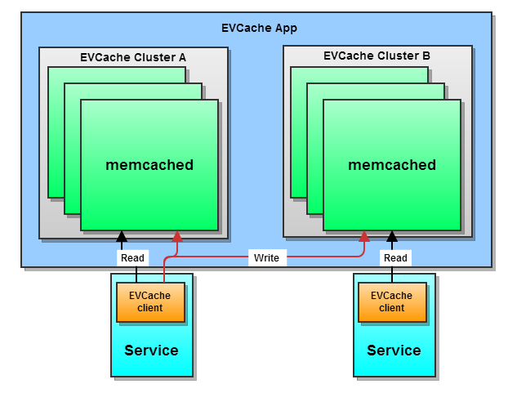
RocksDB Festival
Memory Only
EVCache
Cluster
Ketama consistent hashing algorithm
Client (Korean)
American - EVCache
Korea - EVCache
England - EVCache
Cold User Data
Hot User Data
Cold User Data
11
Notes:
EVCache는 각 지역별로 존재합니다.
기존에 EVCache는 메모리만 사용했는데 한국에 있는 EVCache입장에서는 한국 유저가 hot한 유저데이터가 되지만, 미국에 있는 EVCache입장에서는 한국유저가 cold한 유저데이터가 되기 때문에 메모리를 활용하는 부분에 있어서 비효율적이다.

Slide 12
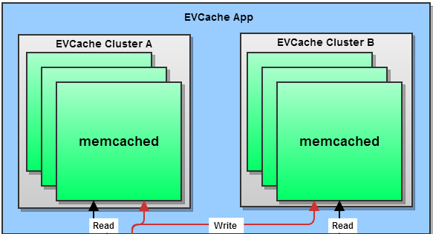
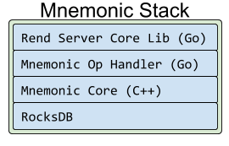

RocksDB Festival
Memory + SSD
Rend
L1
Memcached
(RAM)
L2
Mnemonic
(SSD)
EVCache
Cluster
RocksDB
Ketama consistent hashing algorithm
* Linux 기준
* 1 GiB = 1.07 GB
인스턴스 패밀리 | 인스턴스 유형 | vCPU | ECU | 메모리 | 인스턴스 스토리지 (SSD) | 시간 당 가격
메모리 최적화 | r3.xlarge | 4 | 13 | 30.5 GiB | 80 GB | 0.332 USD
스토리지 최적화 | i2.xlarge | 4 | 14 | 30.5 GiB | 800 GB | 0.853 USD
x 2.5
x 100
12
Notes:
이전에는 클라이언트가 Memcached에 직접 연결했지만 이제는 Rend에 연결한다.
그럼 Rend가 길을 찾아줌. (L1으로 갈지 L2로 갈지)
방문자의 개인 데이터를 요청하는 작업은 hot한 온라인 트래픽이다.
사용자의 개인 데이터를 기록하는 작업은 nearline한 오프라인 트래픽이다.
Rend는 이러한 데이터를 미리 판별해서 각자 맞는 레벨에 바로 삽입이 가능함.
모듈성을 통해 바로 L2에 데이터를 삽입하는 것이 가능하다. (L1->L2 과정 불필요)
L1: RAM (MemCached) - AWS r3 인스턴스 (메모리 최적화)
L2: SSD (Mnemonic, RocksDB 기반) - AWS i2 인스턴스 (스토리지 최적화)
After looking at some options for efficiently accessing SSDs, we picked RocksDB

Slide 13
RocksDB Festival
Kafka Streams
Before Stream processing
Application
Database
Queries & Updates
Sensor
Lookups
etc..
Analytics
File System
13
Notes:
기존 데이터 처리는 데이터를 데이터베이스나 파일시스템에 저장한 후 쿼리를 수행하거나 분석하는 배치처리 형태였습니다.

Slide 14
RocksDB Festival
Kafka Streams
Stream processing
Stream
Application
Application
Stream
Application
Sensor
etc..
Stream
Application
14
Notes:
반면, 스트림 프로세싱에서는 데이터 처리 파이프라인이 실시간으로 데이터를 처리할 수 있게되었습니다. 스트림 프로세싱에서는 데이터스트림을 스트림 프로세싱 애플리케이션이 실시간으로 해당 데이터에 대해 분석하거나 저장하는 등 다양한 방식으로 데이터 스트림을 처리합니다.

Slide 15






RocksDB Festival
Kafka Streams
Stream processing
Stream
Stream
Application A
Application B
state
Reference
State Store
>
state
state larger than available main memory can be supported
15
Notes:
스트림을 처리 하다보면 이전 스트림을 처리한 결과를 참조해야 하는 경우가 있습니다. 이런 류의 처리 방식을 상태 기반처리라고 합니다. 상태 기반 스트림 처리를 하기 위해서는 애플리케이션의 처리 결과를 저장할 상태 저장소(state store)가 필요합니다. 이때 스트림 프로세싱 애플리케이션이 이 저장소를 관리하면 내부 상태 저장소라고 하고, Database와 같은 별도의 상태 저장소를 사용하게 되면 외부 상태 저장소라고 합니다.
Kafk Streams에서는 RocksDB를 기본 상태저장소로 사용합니다. 여기서 RocksDB는 in-memory key-value store와 달리 디스크에 쓰기를 할 수 있기 때문에 가용메모리보다 큰 state를 저장할 수 있게 해줍니다.

Slide 16
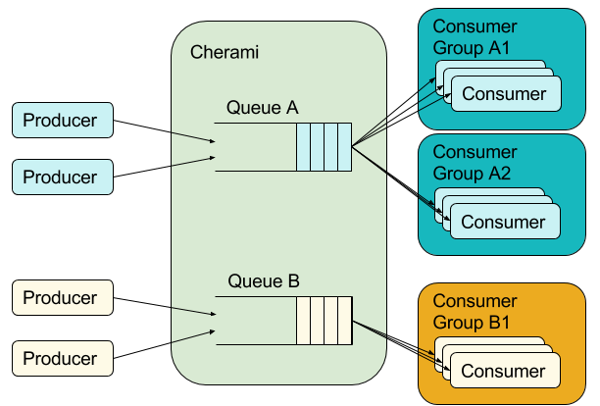

RocksDB Festival
Uber : Cherami (Message Queue System)
Message Queue System
16

Slide 17


RocksDB Festival
Uber : Cherami (Message Queue System)
Redis to RocksDB
In-memory Key-Value Store
Isn’t as durable or scalable as Uber needed.
17

Slide 18
RocksDB Festival
Uber : Cherami (Message Queue System)
Implement Message Queue by RocksDB
Key
Value
Message
Delivery Time
Sequence Number
High
order bits
Low
order bits
18

Slide 19
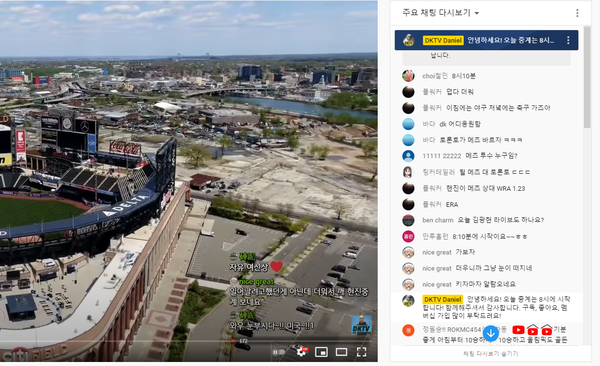
RocksDB Festival
Real workload(live chatting data) - interface implement
19

Slide 20

Discussion

